Slide 1
Aktualizace strategického plánu
ODBORNÁ SKUPINA PRO STRATEGII, 17. 1. 2024

Slide 2
Analytická část a Audity UR
audity se neuskuteční
analytická část se nebude aktualizovat

Slide 3
Vize
Desítka je moderní, přátelská a otevřená městská část, která si zvolila udržitelný rozvoj.
dlouhodobý cíl, kterým se řídíme
obraz toho, čeho chceme dosáhnout v budoucnosti
inspirativní a motivující
realistická a dosažitelná

Slide 4
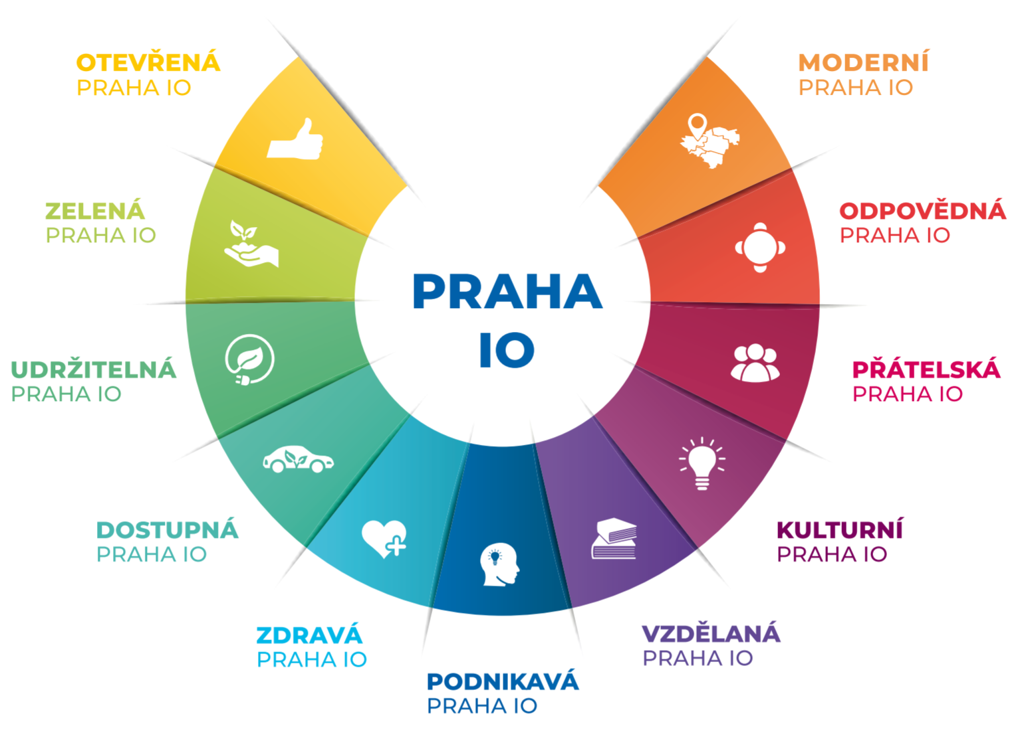
Oblasti

Slide 5
Strategický plán hl. m. Prahy:
Soudržná a zdravá metropole
Prosperující a kreativní metropole
Koncepčně plánovaná metropole

Slide 6
5 priorit
Prosperující město – mezinárodní centrum, centrum podnikání, flexibilní a kreativní lidé,
Občanská společnost – sdílený a komunitní prostor, lokální centra, participace a komunikace,
Autentické město – kulturní nabídka, srozumitelná komunikace, kulturní turismus,
Sociální soudržnost – mezigenerační soudržnost, solidarita se slabšími, integrace specifických sociálních skupin, územní soudržnost,
Krásné město – kulturní dědictví, revitalizace města a nová výstavba, veřejná prostranství

Slide 7
Novinový titulek z budoucnosti

Slide 8
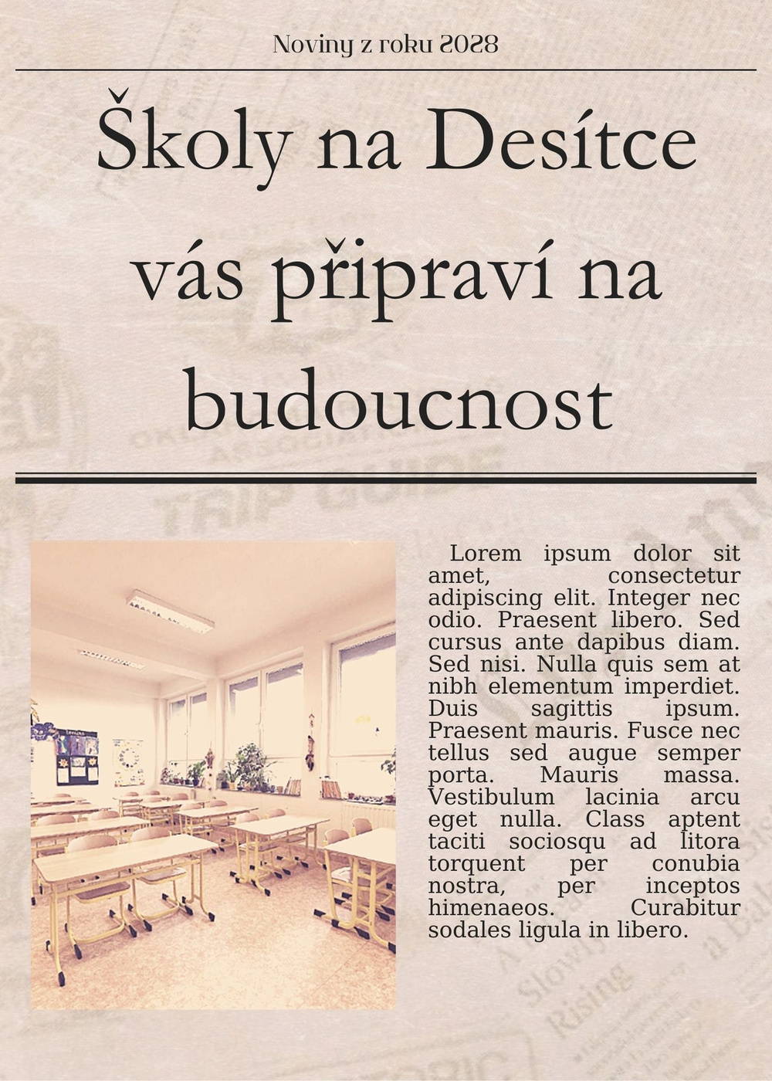

Slide 10
Strategické cíle a opatření

Slide 11
Pracovní skupiny: složení
Add more text

Slide 12
A – Řízení a správa městské části, strategický rozvoj, inovace
Jana Hatalová – tajemnice
Martin Valovič – starosta
Milan Maršálek – radní
Mikoláš Pobuda – radní
Tomáš Janík – předseda Komise pro strategii Zdravého města a místní Agendu 21
Lukáš Tyl – předseda komise IT a Smart Cities
Adam Šilar – zastupitel, digitalizace
Alena Snelling – vedoucí oddělení strategického rozvoje a participace/KT
Jana Martínková – oddělení strategického rozvoje a participace/KT
Ján Bruno Tropp – vedoucí tiskového oddělení
Lukáš Karásek – vedoucí odboru informatiky
Karolina Götzová – vedoucí odboru hospodářské správy
Milan Válek – koordinátor NSZM a místní Agendy 21
Josef Neklan – manažer kvality
Experti: hosté z IPR

Slide 13
B – Ekonomika, strategické investice , energetika, majetek městské části, památky
Tomáš Pek – 1. místostarosta
Olga Koumarová – místostarostka
Lucie Sedmihradská – předsedkyně Finančního výboru
Renata Chmelová – předsedkyně výboru pro energetický management
Adam Štěpánek – předseda výboru pro strategické investice
Michal Narovec – předseda komise majetkové a nebytových prostor
Adriána Matisová – pověřena zastupováním vedoucí/ho ekonomického odboru
Jakub Brzoň – vedoucí odboru majetkoprávního
Roman Březina – vedoucí odboru bytů a nebytových prostor
Josef Klogner – odbor bytů a nebytových prostor
Jan Vašek – odbor kultury a projektů
Alena Snelling – vedoucí oddělení strategického rozvoje a participace
Petr Janů – ředitel Praha 10 – Majetková, a.s.

Slide 14
Martin Valovič – starosta
Pavel Šutka – místostarosta, předseda komise územního rozvoje
Milan Maršálek – radní
Mikoláš Pobuda – radní
Jaroslav Štěpánek – předseda výboru pro životní prostředí
Marek Dvořák – předseda Komise pro dopravu
Martin Pecánek – vedoucí odboru životního prostředí
Jiří Zákostelný – vedoucí odboru Kanceláře hlavního architekta
František Daníček – vedoucí odboru dopravy
Hosté: zástupci IPR, TSK, SŽDC, ROPID, DPP
C – Územní rozvoj, životní prostředí, doprava

Slide 15
D – Sociální a zdravotní oblast, rodina, cizinci, bydlení, bezpečnost
David Kašpar – místostarosta
Radek Lojda – místostarosta
Veronika Žolčáková – předsedkyně výboru pro sociálního a zdravotního
Matěj Štěpánek – předseda komise protidrogové
Michal Narovec – předseda komise bytové politiky
Robert Zrzavecký – předseda komise bezpečnostní
Pavel Petřík – vedoucí odboru sociálního
Alena Snelling – vedoucí oddělení strategického rozvoje a participace
Tomáš Kosmel – vedoucí odboru kontroly a komunikace
Miloš Jurča – bezpečnostní management
Roman Březina – vedoucí odboru bytů a nebytových prostor
Milan Válek – koordinátor NSZM
Eva Lexová – ředitelka CSOP

Slide 16
E – Školství, kultura, sport, volný čas
Pavel Šutka – místostarosta
Ondřej Počarovský – radní
Viktor Lojík – předseda výboru pro sport a volnočasové aktivity
David Krůta – předseda komise východně vzdělávací
Šárka Gandalovičová – předsedkyně komise kulturní
Patrícia Glinská – pověřena zastupováním vedoucí/ho odboru kultury a projektů
Roman Vaculka – vedoucí odboru školství
Milan Válek – oddělení strategického rozvoje a participace
Hosté: ředitelky a ředitelé MŠ, ZŠ

Slide 17
Pracovní skupiny: podklady
Add more text

Slide 18
Demografická studie
Výstupy od veřejnosti
Dotazníkové šetření
Kvalitativní výzkum potřeb
Výstupy z Fóra mladých
Setkání s veřejností
Pocitová mapa
Evaluace SPUR
Rešerše koncepcí

Slide 19
Děkujeme za pozornost
Dotazy?
Po jednání se neváhejte obrátit na Oddělení strategického rozvoje a participace

